Slide 1
CHAPTER 1. 웹 프로그래밍의 이해
201810827 황금미

Slide 2
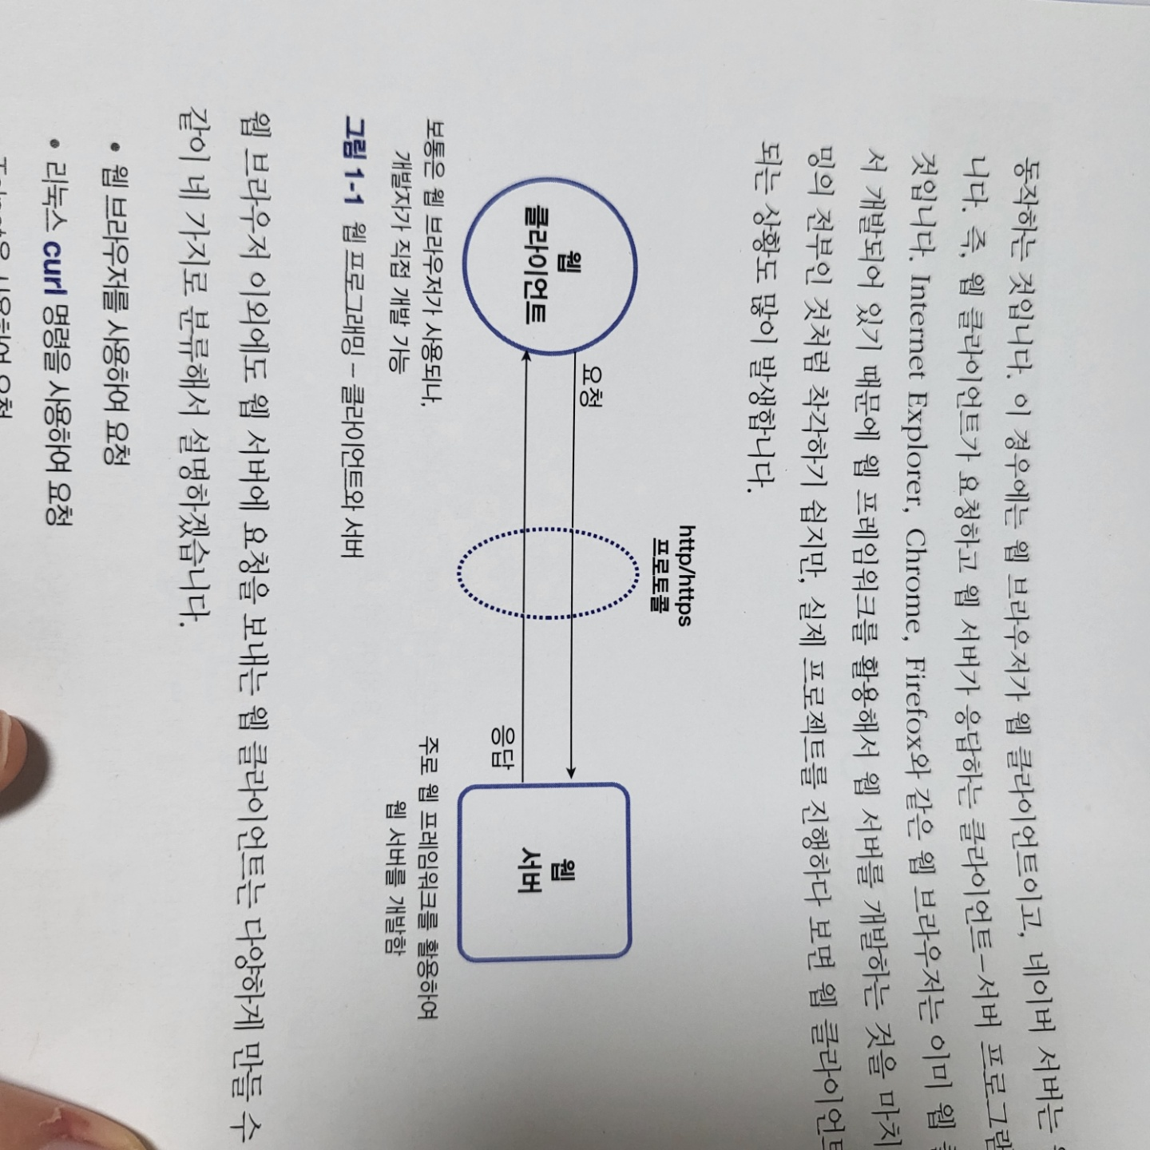
웹 프로그래밍 구조
웹 프로그래밍
: HTTP(s) 프로토콜로 통신하는 웹 클라이언트나 웹 서버를 개발하는 것
웹 브라우저
네이버
웹 브라우저
리눅스 curl
Telnet
직접 제작한 클라이언트

Slide 3
웹 브라우저를 사용한 서버 요청
1. URL(www.naver.com)을 해석하여 웹 서버에게 HTTP 요청을 보내는 웹 클라이언트의 역할을 수행
2. 요청 받은 서버(www.naver.com)은 결과를 웹 브라우저로 전송해줌
3. 웹 브라우저가 전송 받은 결과를 HTML 텍스트로 해석하여 화면에 보여줌

Slide 4
웹 프로그래밍 구조 정리
웹은 클라이언트와 서버의 http 프로토콜을 이용한 통신
웹 클라이언트의 형태는 웹 브라우저이든 다른 것이든 동일한 요청에 대해 동일한 응답을 생성
반드시 웹 브라우저가 아니더라도 웹 클라이언트의 요청을 보낼 수 있음
웹 클라이언트
요청
: HTTP 연결
+ HTTP 요청 메시지 전송
웹 서버
웹 클라이언트
응답
: HTTP 응답 메시지 전송

Slide 5
HTTP 처리 방식
메소드 명 | 의미 | CRUD와 매핑되는 역할
GET | 리소스 취득 | READ(조회)
POST | 리소스 생성, 리소스 데이터 추가 | CREATE(생성)
PUT | 리소스 변경 | UPDATE(변경)
DELETE | 리소스 삭제 | DELETE(삭제)
HEAD | 리소스의 헤더 (메타데이터) 취득
OPTIONS | 리소스가 서포트하는 메소드 취득
TRACE | 루프백 시험에 사용
CONNECT | 프록시 작동의 터널 접속으로 변경

Slide 6
HTTP 처리 방식
GET
가장 많이 이용
지정한 URL의 정보를 가져오는 메소드
웹 브라우저를 이용하여 서버로부터 정보를 가져오려고 할 때 이용
https://www.naver.com?이름 = 값
POST
리소스의 생성 (EX. 블로그에 글 등록) -> URL 결정권이 서버에 있을 때 (어느 프레임을 따르는지)
https://www.naver.com/HTTP/상태메세지
이름 = 값
PUT
리소스의 변경 (EX. 블로그에 업로드한 글 변경)
리소스의 생성 -> URL 결정권이 클라이언트에게 있을 때
DELETE
리소스의 삭제
바디를 반환하지 않고 응답
메소드 명 | 의미 | CRUD와 매핑되는 역할
GET | 리소스 취득 | READ(조회)
POST | 리소스 생성, 리소스 데이터 추가 | CREATE(생성)
PUT | 리소스 변경 | UPDATE(변경)
DELETE | 리소스 삭제 | DELETE(삭제)
HEAD | 리소스의 헤더 (메타데이터) 취득
OPTIONS | 리소스가 서포트하는 메소드 취득
TRACE | 루프백 시험에 사용
CONNECT | 프록시 작동의 터널 접속으로 변경

Slide 7
URL 설계
URL
: 웹 서버에 존재하는 애플리케이션에 대한 API
RPC (Remote Procedure Call)
: 클라이언트가 네트워크 상에서 원격에 있는 서버가 제공하는 API 함수를 호출
URL 설계와 API 설계를 동일하게 고려
URL 경로를 대부분 동사로 구성
http://blog.example.com/search?q=test&debug=true
2. REST (Representational State Transfer)
: 웹 클라이언트에서 URL을 전송하는 것이 웹 서버에 있는 리소스 상태에 대한
데이터를 주고받는 것
= 간단한 구조의 URL
http://blog.example.com/search/test

Slide 8
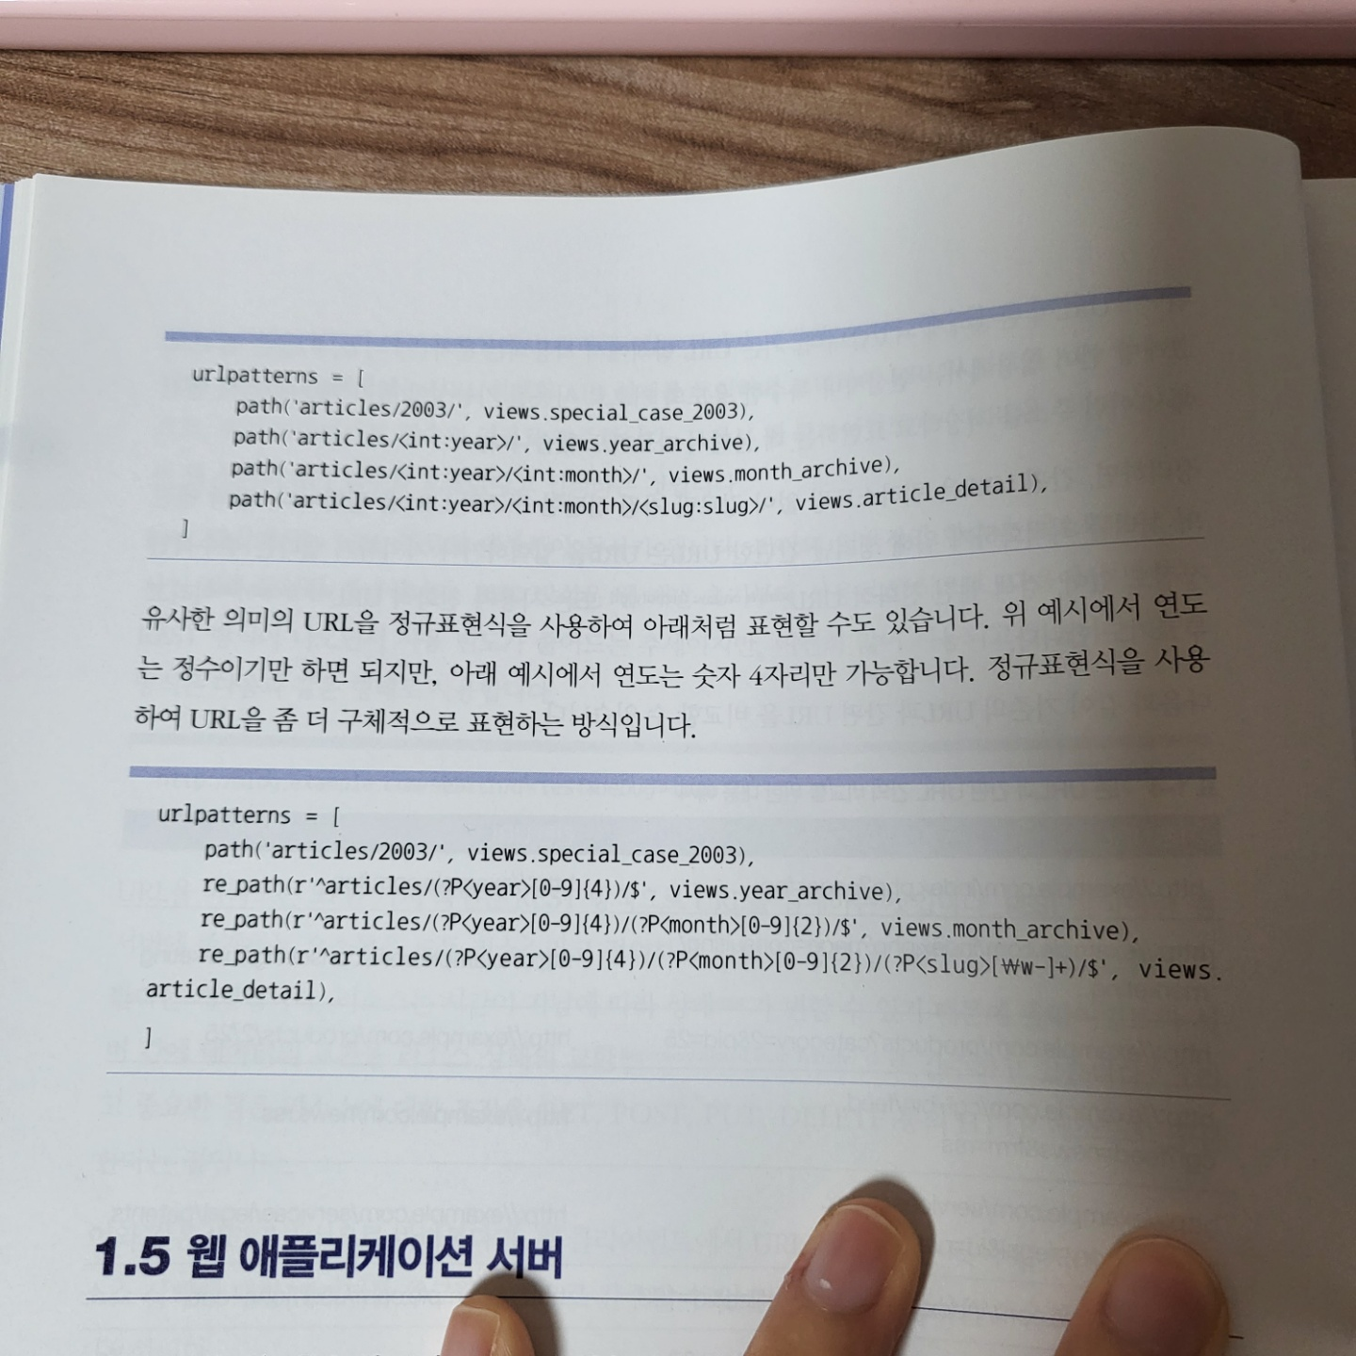
Django의 URL

Slide 9
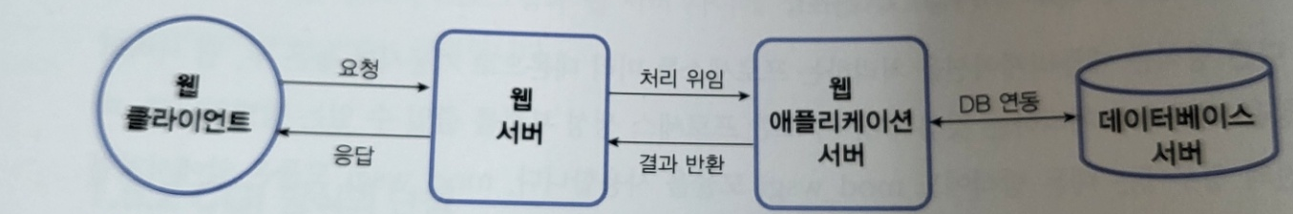
웹 서버의 종류
구분 | 역할 | 프로그램
웹 서버 | 웹 클라이언트의 정적 페이지 요청 처리, 응답 반환 | HTML, 이미지, CSS, JSP 등
웹 애플리케이션 서버 | 웹 서버로부터 동적 페이지 요청을 받아서 처리, 웹 서버에 반환 | Apache Tomcat, Jboss, WebLogic, mod_wsgi 등
동적 페이지
+ HTTP(s) 제어 기능
정적 페이지
동적 페이지를 호출할 때는 웹 애플리케이션 서버를 통한
간접 호출을 통하여 효율성 증가시킴

